Slide 1

PHÒNG GIÁO DỤC VÀ ĐÀO TẠO ĐẠI LỘC
TRƯỜNG TH ĐẠI QUANG
CHÀO MỪNG CÁC EM HỌC SINH ĐẾN VỚI
MÔN: CÔNG NGHỆ LỚP 5
Giáo viên: Nguyễn Thị Hồng Lệ
Năm học: 2024 - 2025

Slide 2
PHẦN I: CÔNG NGHỆ VÀ ĐỜI SỐNG
BÀI 2: NHÀ SÁNG CHẾ (TIẾT 4)

Slide 3
Thứ ngày tháng năm 2024
Công nghệ:
BÀI 2: NHÀ SÁNG CHẾ
Nêu được vai trò của sáng chế trong đời sống và sự phát triển của công nghệ
MỤC TIÊU
Tóm tắt được thông tin về một số nhà sáng chế nổi bật trong lịch sử loài người.
Nêu được lịch sử sáng chế ra sản phẩm công nghệ tiêu biểu
Nêu được một số đức tính cần có để trở thành nhà sáng chế.

Slide 4





Giải cứu bãi biển

Slide 5





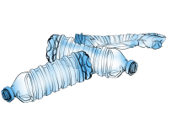


Bãi biển có nhiều rác quá!
Chúng ta cùng nhau dọn dẹp nào!

Slide 6

Giêm Oát được cấp bằng sáng chế cho động cơ hơi nước của mình vào năm bao nhiêu?
A. Năm 1782.
B. Năm 1783.
C. Năm 1784.
D. Năm 1785.
Đáp án: C
THỜI GIAN
0 : 03
0 : 02
0 : 01
0 : 00
HẾT GIỜ

Slide 7

Chiếc ô tô của Các Ben được hoàn thiện và cấp bằng sáng chế khi nào?
A. Đầu năm 1885.
B. Đầu năm 1886.
C. Đầu năm 1887.
D. Đầu năm 1888.
Đáp án: B
THỜI GIAN
0 : 03
0 : 02
0 : 01
0 : 00
HẾT GIỜ

Slide 8
Ý nào sau đây nói không đúng về Tô-mát Ê-đi-sơn?
A
Sinh năm 1847, mất năm 1931.
B
Tháng 3 năm 1878, ông bắt đầu nghiên cứu về bóng đèn sợi đốt.
C
Ông nhận được bằng sáng chế vào năm 1879.
D
Là một nhà sáng chế, một kĩ sư người Mỹ.
THỜI GIAN
0 : 03
0 : 02
0 : 01
0 : 00
HẾT GIỜ

Slide 9
Ý nào sau đây đúng khi nói về Các Ben?
A. Đầu năm 1876, chiếc ô tô của ông đã hoàn thiện và được cấp bằng sáng chế.
B. Những năm 1871, Các Ben đã thiết kế được động cơ chạy bằng xăng.
C. Là một kĩ sư cơ khí người Đức.
D. Năm 1875, chiếc ô tô chạy bằng dầu ra đời.
Đáp án: C
THỜI GIAN
0 : 03
0 : 02
0 : 01
0 : 00
HẾT GIỜ

Slide 10



Yeah!!!
Bãi biển đẹp quá!

Slide 11






Slide 12
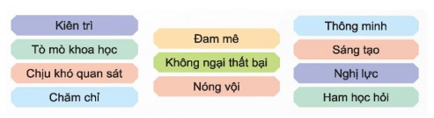

3. ĐỨC TÍNH CẦN CÓ CỦA NHÀ SÁNG CHẾ
Lựa chọn những thẻ mô tả đức tính cần có để trở thành nhà sáng chế trong các thẻ dưới đây:

Slide 13
3. ĐỨCTÍNH CẦN CÓ CỦA NHÀ SÁNG CHẾ
Hãy trao đổi với bạn bè về những đức tính cần có để trở thành nhà sáng chế.
Để trở thành nhà sáng chế, bạn cần có những đức tính sau:
● Tư duy sáng tạo: Bạn cần nghĩ ra những ý tưởng mới và khác biệt.
● Sự kiên nhẫn: Đôi khi, việc tạo ra một sáng chế mới có thể mất rất nhiều thời gian và công sức.
● Sự sẵn lòng học hỏi: Luôn luôn muốn tìm hiểu và nắm bắt kiến thức mới.
● Sự kiên trì: Không nản lòng khi gặp khó khăn và không dễ dàng từ bỏ.
● Khả năng hợp tác: Có khả năng làm việc trong nhóm và chia sẻ ý tưởng với người khác.
● Sự sẵn lòng thử nghiệm: Tự tin thử những ý tưởng mới và không sợ thất bại.
● Tinh thần sáng tạo: Sẵn sàng tìm kiếm các cách tiếp cận mới và không sợ thay đổi.

Slide 14











Slide 15
3. ĐỨC TÍNH CẦN CÓ CỦA NHÀ SÁNG CHẾ
Để trở thành nhà sáng chế, bạn cần có những đức tính sau:
● Tư duy sáng tạo: Bạn cần nghĩ ra những ý tưởng mới và khác biệt.
● Sự kiên nhẫn: Đôi khi, việc tạo ra một sáng chế mới có thể mất rất nhiều thời gian và công sức.
● Sự sẵn lòng học hỏi: Luôn luôn muốn tìm hiểu và nắm bắt kiến thức mới.
● Sự kiên trì: Không nản lòng khi gặp khó khăn và không dễ dàng từ bỏ.
● Khả năng hợp tác: Có khả năng làm việc trong nhóm và chia sẻ ý tưởng với người khác.
● Sự sẵn lòng thử nghiệm: Tự tin thử những ý tưởng mới và không sợ thất bại.
● Tinh thần sáng tạo: Sẵn sàng tìm kiếm các cách tiếp cận mới và không sợ thay đổi.

Slide 16

3. ĐỨC TÍNH CẦN CÓ CỦA NHÀ SÁNG CHẾ

Slide 17

VẬN DỤNG:

Slide 18
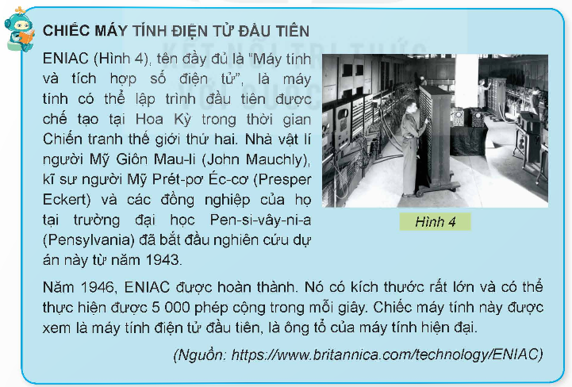
Thông tin cho em:

Slide 19



